Slide 1
HỆ THống viễn thông Kĩ thuật trải phổ trực tiếp
Nhóm 4 Lớp: 109202 GV: TS. Nguyễn Thành Chuyên
Thành viên MSSV Lớp
Nguyễn Minh Hiếu 20151336 Điện tử 03 ─ K60
Nguyễn Nguyên Bách 20150239 Điện tử 08 ─ K60
TC 208, 25/4/2019

Slide 2
Nội Dung
Giới thiệu kĩ thuật trải phổ
Hệ thống trải phổ trực tiếp
Mô phỏng
Kết luận

Slide 3
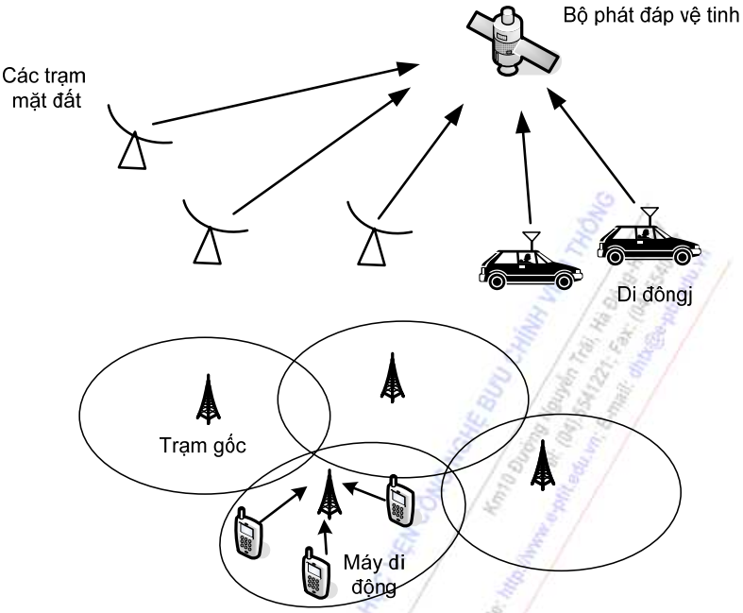
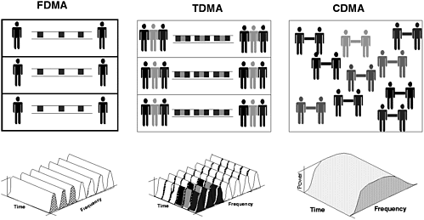
I. Giới thiệu kĩ thuật trải phổ
Các công nghệ đa truy nhập là nền tảng của hệ thống thông tin vô truyến
Kĩ thuật trải phổ là cơ sở của CDMA
Các hệ thống đa truy nhập
Các công nghệ đa truy nhập

Slide 4
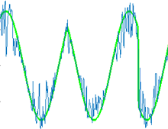
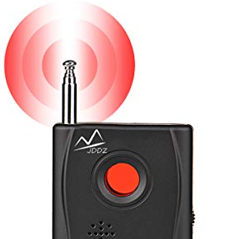

Trải phổ (Spread Spectrum – SS) là kĩ thuật mà tín hiệu được trải ra trên miền tần số, từ đó dẫn đến tín hiệu truyền đi trên băng thông lớn hơn nhiều lần so với tần số tín hiệu gốc
Tác dụng của trải phổ
Các loại trải phổ
Trải phổ trực tiếp (Direct Sequence SS – DSSS)
Trải phổ nhảy tần (Frequency Hopping SS – FHSS)
Trải phổ nhảy thời gian (Time Hopping SS – THSS)
Chống fading và nhiễu
Chống nghe lén
Chia sẻ băng tần

Slide 5
II. Hệ thống trải phổ trực tiếp
Kĩ thuật trải phổ trực tiếp được thực hiện bằng cách nhân tín hiệu với chuỗi PN (Pseudo Noise) có thời gian bit ngắn hơn nhiều lần thời gian bit của tín hiệu ban đầu
Sơ đồ hệ thống
b(t) {1,0}
Trải phổ
Giải trải phổ
b’(t) {1,0}
Bộ chuyển đổi mức
Điều chế
Giải điều chế
Mạch quyết định
{1,-1}
{1,-1}
c(t) {1,-1}
c(t) {1,-1}
Bộ tạo mã PN
Bộ tạo mã PN
Phía phát
Phía thu

Slide 6
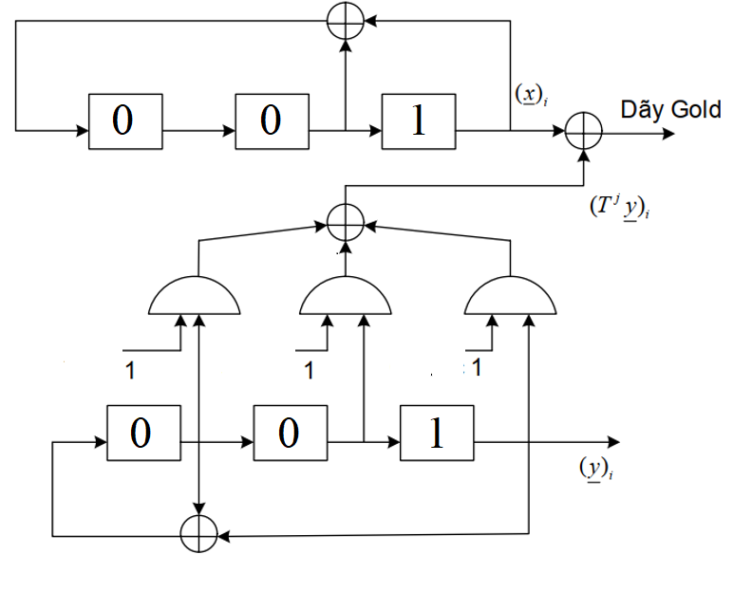

Bộ tạo mã Gold
Sử dụng 2 thanh ghi dịch để tạo mã từ 2 đa thức sinh nguyên thủy bậc r
Gọi thời gian bit của mã Gold là $T_{c}$, thời gian bit bản tin là T, ta có:
T=N$T_{c}$, với N=$2^{r}$-1
VD bộ tạo mã Gold với r=3, N=7
$g_{1}\left(x\right)=x^{3}+x+1$, $g_{2}\left(x\right)=x^{3}+x^{2}+1$, 2 thanh ghi dịch được khởi tạo 001, sẽ tạo ra mã 0100010 trong 1 chu kì mã
Bộ tạo mã Gold

Slide 7
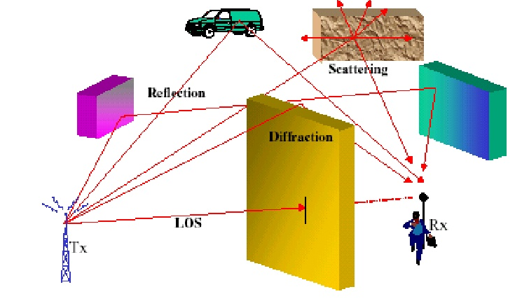
Kênh truyền Rayleigh fading phẳng
Fading là hiện tượng sai lạc tín hiệu thu một cách bất thường xảy ra đối với hệ thống vô tuyến do tác động của môi trường truyền dẫn
Hiện tượng fading
Notes:
Diffraction: Nhiễu xạ Reflection: Phản xạ Scattering: Tán xạ LOS: Light of sight

Slide 8
Phân loại fading
Fading
Fading quy mô lớn
Fading quy mô nhỏ
Trải trễ đa đường
Trải Doppler
Fading phẳng
Fading chọn lọc tần số
Fading nhanh
Fading chậm
Các loại fading
Notes:
- large-scale fading là hiện tượng tín hiệu bị suy giảm trong khoảng cách lớn và bị nhiễu xạ qua vật thể lớn trong tuyến truyền dẫn
- Small-scale fading là sự thay đổi lớn về độ lớn và pha của tín hiệu mà có thể tạo ra bởi sự thay đổi nhỏ trong không gian nhỏ giữa phía phát và phía thu (như ảnh hưởng của kênh đa đường, ảnh hưởng của hiệu ứng Doppler, ảnh hưởng của suy hao đường truyền theo khoảng cách và có tap-delay thay đổi ngẫu nhiên).DO ảnh hưởng của các hiệu ứng này, Phía thu là tập hợp của nhiều thành phần tín hiệu multipath. Trong TH tất cả các thành phầ tín hiều này không có thành phân nổi bật thì đó là Rayleigh fading

Slide 9
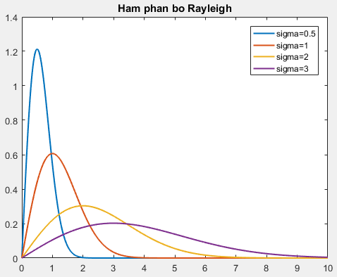

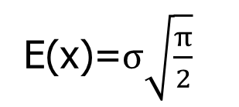

Rayleigh fading
Là fading quy mô nhỏ, mô hình này phù hợp với trường hợp tín hiệu bị tán xạ qua nhiều vật thể trên đường truyền. Khi số lượng đa đường lớn, không có tín hiệu tầm nhìn thẳng thì tín hiệu nhận được tuân theo phân phối Rayleigh
f(x)=$\frac{x}{σ^{2}}e^{\frac{−x^{2}}{{2σ}^{2}}}$
E(x)=$σ\sqrt{\frac{π}{2}}$
V(x)=$σ^{2}\frac{4−π}{2}$
Phân phối Rayleigh
Notes:
maxf=1/oe^(-1/2) tại x=o
Định lý giới hạn trung tâm đã chứng minh điều đó, nếu có sự tán xạ (scatter) đủ lớn thì đáp ứng xung sẽ được coi là tiến trình gausse dù các phân phối của từng thành phần tín hiệu là khác nhau. Nếu như không có thành phần tín hiệu thống trị, tức là tín hiệu có kì vọng bằng không và pha o đến 2pi thì đáp ứng kênh sẽ tuân theo phân phối Rayleigh.
Dựa trên trễ thời gian đa đường (tần số) ta có thể chia small-scale fading ra là hai loại là fading phẳng và fading lựa chọn tần số

Slide 10
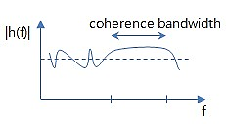
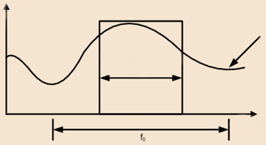

Fading phẳng (flat fading)
Băng thông kết hợp:
Mỗi kênh truyền đều tồn tại một khoảng tần số mà trong khoảng đó, đáp ứng tần số của kênh truyền là gần như nhau , khoảng tần số này được gọi là băng thông kết hợp (kí hiệu là $f_{0}$)
Đối với fading phẳng:
Băng thông kết hợp của kênh truyền lớn hơn độ rộng phổ của tín hiệu
Băng thông kết hợp
Mật độ phổ
Đáp ứng tần số của kênh truyền
Phổ của tín hiệu truyền W
Tần số
Fading phẳng
Notes:
bw tín hiệu < bw kênh truyền

Slide 11
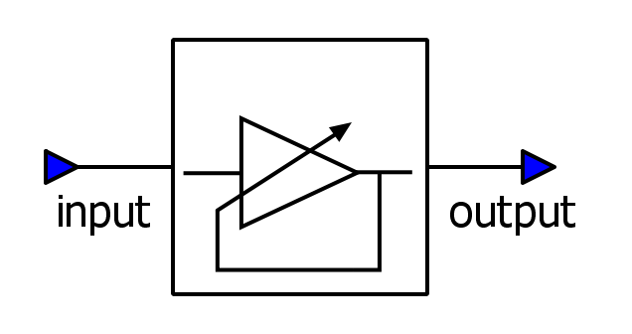

Ảnh hưởng của fading phẳng
Mọi thành phần tấn số của tín hiệu được truyền qua kênh chịu sự suy giảm và dịch pha gần như nhau
Fading phẳng sẽ làm thay đổi tín hiệu sóng mang trong một dải tần số và sự thay đổi là không giống nhau đối với các dải tần số khác nhau
Khắc phục Fading phẳng
↑$P_{TX}$
Tăng công suất phát
Automatic Gain Control (AGC)
Notes:
AGC: tăng tín hiệu trong điều kiện yếu (tuy nhiên nếu điều kiện quá mạnh bộ khuếch đại có thể bị quá tải, làm bóp méo tín hiệu, gây ra sự không chính xác) => sử dụng tùy môi trường

Slide 12

III. Mô phỏng
Phần mềm mô phỏng: MATLAB R2016a
Hệ thống thông tin:
Bộ tạo mã Gold:
r=3, N=7, $g_{1}\left(x\right)=x^{3}+x^{2}+1$, $g_{2}\left(x\right)=x^{3}+x+1$, init1=[1 1 0 0], init2=[0 1 0 1]
Điều chế QPSK
Kênh truyền:
Số đường truyền=2, σ=0.5, ${Gain}_{1}$=0 dB, ${Gain}_{2}$=-3 dB, ${Delay}_{1}$=0 s, ${Delay}_{2}$=1 μs
Nội dung mô phỏng:
Tỉ lệ lỗi bit BER theo SNR
Mật độ phổ công suất của tín hiệu
Mô phỏng hệ thống với đầu vào là dãy bit
Mô phỏng hệ thống với đầu vào là hình ảnh

Slide 13
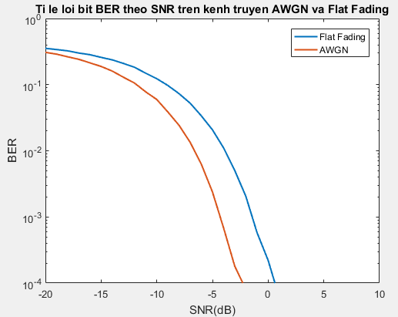
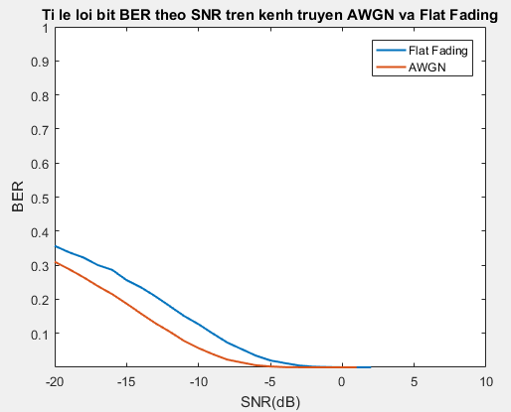
Tỉ lệ lỗi bit BER theo SNR
Tín hiệu vào được tạo ngẫu nhiên 50000 bit
Tỉ lệ lỗi bit BER theo SNR
Notes:
ber awgn<ber flat
Tín hiệu qua kênh fading có tỉ lệ lỗi bít khá lớn. Điều này là do tín hiệu ngoài ảnh hưởng của nhiễu Gauss còn chịu ảnh hưởng của multipath fadin

Slide 14

2. Mật độ phổ công suất của tín hiệu
Chuẩn hóa $T_{c}$=1,T=N$T_{c}$=N, $f_{c}$=1, biên độ tín hiệu điều chế QPSK A=1
PSD của bản tin
$φ_{b}\left(f\right)=T{sinc}^{2}\left(fT\right)={sinc}^{2}\left(Nf\right)$
PSD của mã gold và tín hiệu sau khi trải phổ
$φ_{c}\left(f\right)=φ_{u}\left(f\right)=T{sinc}^{2}\left(T_{c}f\right)={sinc}^{2}\left(f\right)$
PSD của tín hiệu sau khi điều chế QPSK
$$φ_{m}\left(f\right)=\frac{A^{2}T_{c}}{4}\{{sinc}^{2}[\left(f−f_{c}\right)T_{c}]\text{+}{sinc}^{2}\left[\left(f+f_{c}\right)T_{c}\right]\}=\frac{1}{4}[{sinc}^{2}(f−1)\text{+}{sinc}^{2}\left(f+1\right)]$$
PSD của tín hiệu sau khi giải trải phổ
$$φ_{w}\left(f\right)=\frac{A^{2}T}{4}\{{sinc}^{2}[\left(f−f_{c}\right)T]\text{+}{sinc}^{2}\left[\left(f+f_{c}\right)T\right]\}=\frac{N}{4}\{{sinc}^{2}\left[\left(f−1\right)\text{N}\text{]+}{sinc}^{2}[\left(f+1\right)N\right]\}$$

Slide 15
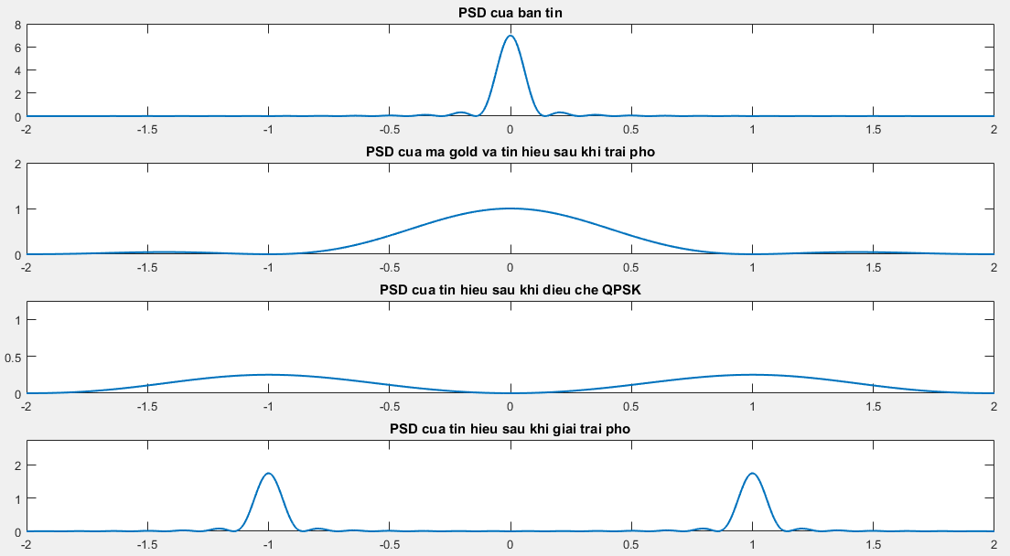
Mật độ phổ công suất của tín hiệu

Slide 16
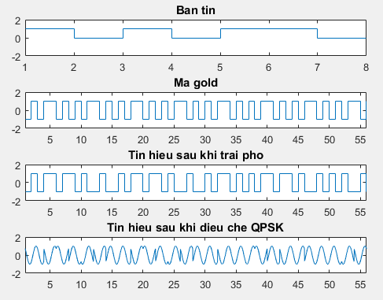
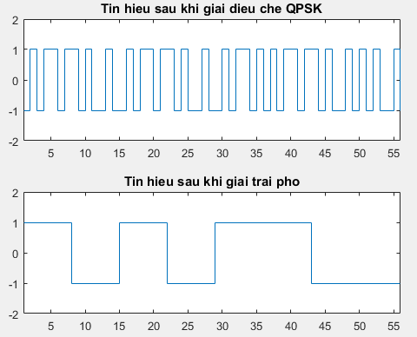
3. Mô phỏng hệ thống với đầu vào là dãy bit
Dãy bit đầu vào: 1 0 1 0 1 1 0 0
Khi không truyền qua kênh truyền
Tín hiệu phía phát
Tín hiệu phía thu

Slide 17
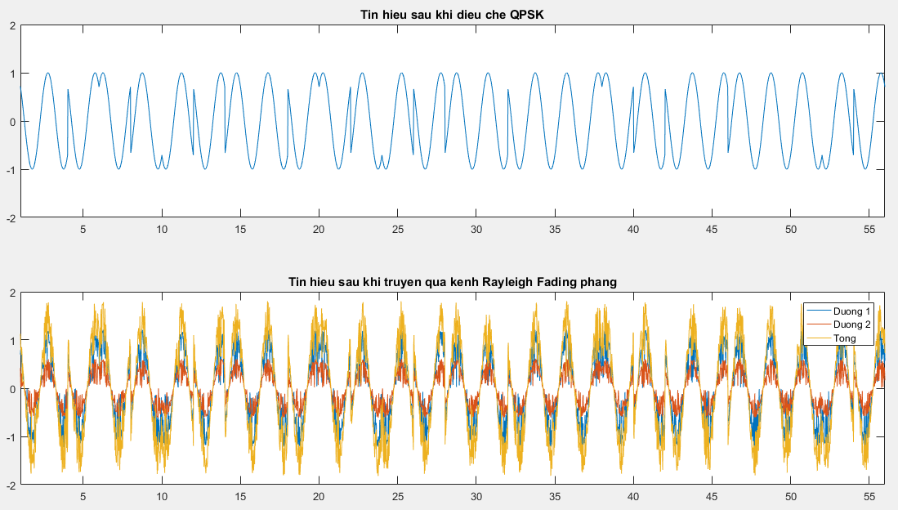
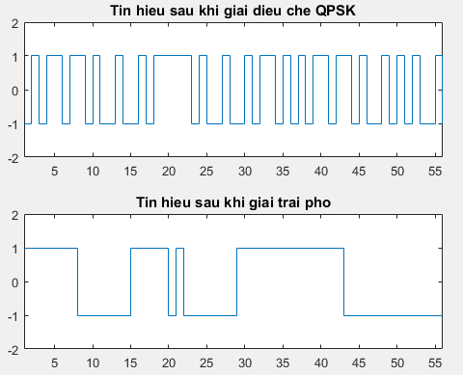
Khi truyền qua kênh truyền Rayleigh Fading phẳng
Tín hiệu phía phát
Tín hiệu phía thu
Notes:
do tần số songs mang thấp nên chu kì tín hiệu >> thời gian delay => các path hầu như là cùng pha tại đầu thu.

Slide 18

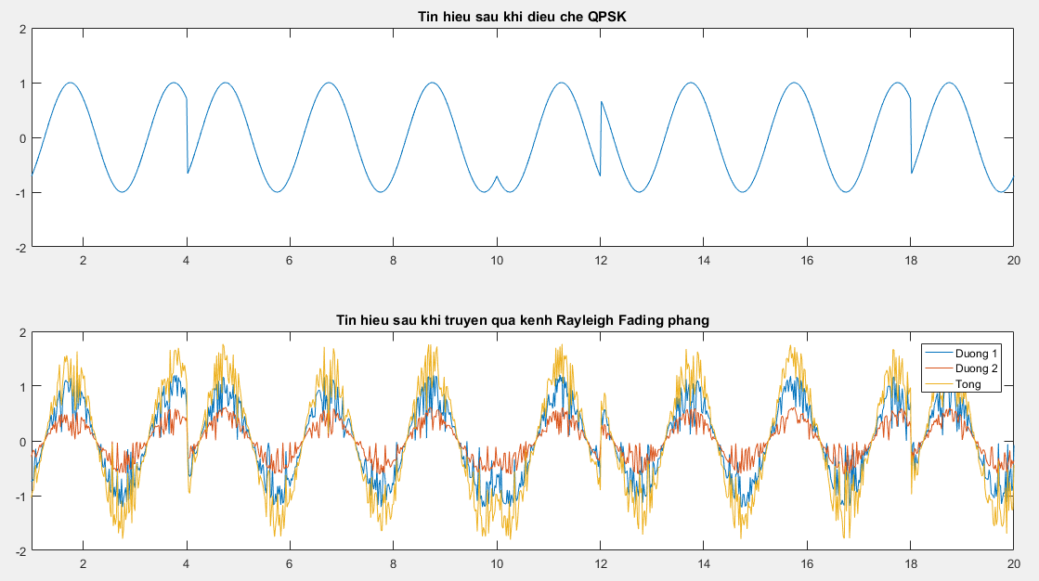

4. Mô phỏng hệ thống với đầu vào là hình ảnh
Ảnh truyền đi (100x100)
Tín hiệu phía phát
Ảnh thu được (100x100)

Slide 19
IV. Kết luận
Kĩ thuật trải phổ trực tiếp đã thể hiện tác dụng chia sẻ băng tần nhờ đưa băng thông của tín hiệu truyền cao hơn nhiều lần tín hiệu gốc và chống nghe lén nhờ chuỗi PN (chuỗi Gold)
Ảnh hưởng của kênh truyền Rayleigh fading phẳng lên tín hiệu không nhiều, chấp nhận được, tín hiệu thu được không khác quá nhiều so với tín hiệu phát

Slide 20
CẢM ƠN THẦY VÀ CÁC BẠN ĐÃ XEM VÀ LẮNG NGHE!

